Slide 1
Multimediální systémy
05 – Text, typografie
Michal Kačmařík Katedra geoinformatiky, VŠB-TUO

Slide 2
Osnova přednášky
Typografie
Písmo
Fonty
Kódování znaků
Pravidla psaní textu

Slide 3
Typografie
Typografie nabízí pravidla, jakým způsobem prezentovat text (případně i v kombinaci s obrázky), tak aby byl především dobře čitelný, přehledný a snadno informoval. Součástí typografie je mnoho technik. V rámci modulu je prezentováno jen několik základních pravidel. S ostatními je nutné se seznámit prostřednictvím otázek a samostatných úkolů.

Slide 4
Typografie
Typografie nabízí pravidla, jakým způsobem prezentovat text (případně i v kombinaci s obrázky), tak aby byl především dobře čitelný, přehledný a snadno informoval. Součástí typografie je mnoho technik. V rámci modulu je prezentováno jen několik základních pravidel. S ostatními je nutné se seznámit prostřednictvím otázek a samostatných úkolů.

Slide 5
Typografie
Pravidla, jakým způsobem prezentovat text
Čitelný, přehledný
Součástí typografie je mnoho technik
V rámci modulu je prezentováno jen několik základních pravidel

Slide 6
Písmo
Tištěné, kaligrafické
Proporciální, neproporciální
Patkové, bezpatkové

Slide 7
Písmo
Toto je patkové písmo (serif = patka, Times New Roman)
Toto je bezpatkové písmo (sans serif, Arial, Calibri)

Slide 8
Písmo
proporciální písmo – šířka písmena se řídí jeho tvarem (písmeno i je užší než např. m)
Naprostá většina fontů na PC
neproporciální písmo - všechna písmena jsou stejně široká, na PC se řeší patičkami (proto neproporciální font musí být patkový)
Psaní na psacím stroji = strojové písmo (programový kód)
Toto je proporciální písmo (arial)
Toto je neproporciální písmo (Courier)

Slide 9
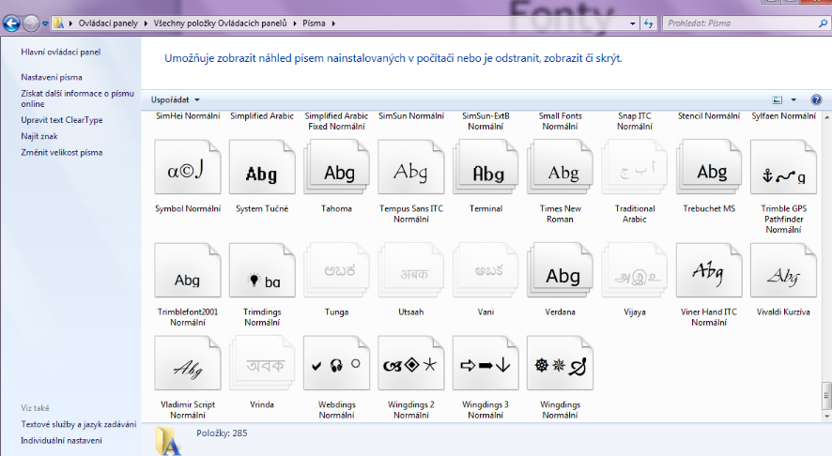
Fonty
Font = kompletní sada znaků abecedy jedné velikosti a jednotného stylu
Bitmapové – obrazy znaků vykreslené v rastru, pro každou velikost musí existovat samostatný font, běžně se již nepoužívají
Vektorové (křivkové)
TrueType – historicky starší (1990)
Type1 (Post script) – původně výhradně pro postscriptová zařízení (tiskárny, apod.)
OpenType – novější, oproti dřívějším
dvěma vyřešil přenositelnost mezi
Windows a Mac OS (jeden a týž soubor
lze používat v obou)
http://www.ceskefonty.cz/

Slide 10
Kódování znaků
Každému znaku je přidělen jeho číselný kód
V historii jen znaky anglické abecedy (stačila tabulka o 128 či 256 znacích)
Postupně přibývala potřeba pro národní znaky a tudíž i nároky na velikost tabulky s kódy – pro každý region existovala samostatná znaková sada, což v globálu způsobovalo problémy
Standard Unicode zavedl jednotné kódování nezávislé na OS, aplikacích či nastavení jazyka
Unicode obsahuje všechny národní znaky (aktuálně cca 110 000 znaků)
Unicode je znakovou sadou pro HTML od verze 4.0 a pro všechny XML dokumenty (výchozí kódování = UTF-8)

Slide 11
Unicode
UTF-32 => každý znak reprezentován přímo 32bitovým číslem (4 byte), jednoduché, ale vysoké nároky na paměť
UTF-16 => znaky běžně používaných abeced (BMP) se kódují 16bitovým číslem (1 byte), málo používané znaky dvěma 16bitovými čísly
UTF-8 => znaky se kódují různě dlouho sekvencí bytů; znaky ASCII = 1 byte (zpětná kompabilita), znaky české diakritiky = 2 byte, …; prostorově úsporné kódování – hlavně pro texty psané latinkou s nevelkým počtem znaků s diakritikou
UCS2 => původní způsob zápisu

Slide 12
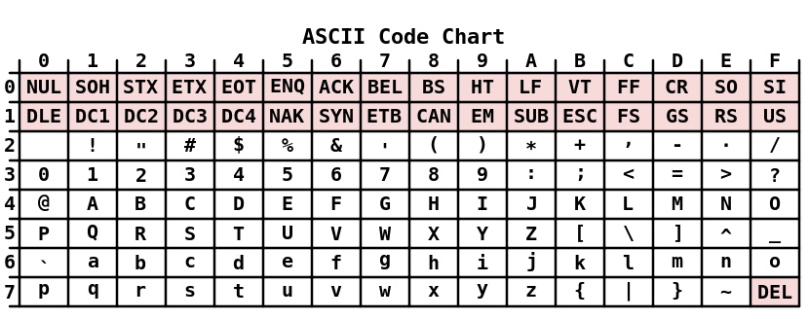
ASCII
Kódová tabulka definující znaky anglické abecedy + další znaky
Dle původní definice 7bitů (128 znaků)
Rozšířen na 8 bitů (256 znaků)

Slide 13
Osmibitová kódování češtiny
Windows-1250 – používaný ve Windows
ISO 8859-2
CP852 (Latin2) – v DOS

Slide 14
Pravidla psaní textu

Slide 15
Jak jste na tom? I
Já, ty a on. My ne! Řekni: proč?
Nemám( a neměl jsem ). x Nemám (a neměl jsem).
20.10.2014 16:30 x 20. 10. 2014 16.30
Jeho rychlost byla 10 m/s (tzn. 36 km/h)
Kosmas, spol. s r.o., tel.: 214 254 255
pí RNDr. Michaela Vavříková, Ph.D. je majitelem spol. Vavro v.o.s.
Utkání skončilo 5:1
10 + 5 = 15 Kč

Slide 16
Jak jste na tom? II
6m tyč x 6 m tyč
– 20 ° C
ve Vašem článku máte chyby
Je to tvé dítě. Starej se o něj!
Pí=3. 14159
instalatér těsnící potrubí zničil těsnicí kroužek
Vyjímka
Tlouštka
Potencionální

Slide 17
Interpunkční znaménka
Tečka, otazník, vykřičník, čárka, středník, dvojtečka
Píší se těsně za slovo a následuje mezera:
chybějící mezera za tečkou.Mezi větami
chybějící mezera,za čárkou
Následuje-li více interpunkčních znamének za sebou, patří mezera za poslední z nich: Kosmas, spol. s r. o., tel.: 214 254 255
Tečka za zkratkou na konci věty má zároveň platnost tečky za větou: Inzertní rubriky se týkají výměny bytů, nabídky služeb apod.

Slide 18
Interpunkční znaménka
Závorky a uvozovky
Píší se těsně kolem textu, který uzavírají nebo uvozují a vně jsou mezery:
(mezera za závorkou a před závorkou NE)
Lomítka
Při použití jako dělící znaménko (km/h) – bez mezer
Vyjadřuje-li alternativu (v/na stole) – bez mezer

Slide 19
Interpunkční znaménka
Tři tečky
Pokud nahrazují vynechaná slova (před nebo po), oddělují se mezerou
Pokud naznačují zámlku, připojují se k textu bez mezery
Pokud za nimi následuje jiné interpunkční znaménko, mezera je až za ním
Jsou-li tři tečky na konci věty, tečka za větou se nepíše
Příklad:
Bylo to takové krásné odpoledne...
Člověk má pět smyslů: zrak, sluch, ...
Doplň scházející slovo: jedna, dvě, ..., čtyři, pět

Slide 20
Interpunkční znaménka
Spojovník a pomlčka
!!! POZOR !!! Pomlčka ( – ) není spojovník ( - )

Slide 21
Interpunkční znaménka
Pomlčka
Pomlčka se píše tak, že před ní i za ní je mezera
Pokud však pomlčka nahrazuje výrazy: a, až, od do, versus/proti, píše se bez mezer
Pomlčka se nesmí ve formátovaném textu oddělit od vsunutého textu, proto se za počáteční pomlčku a za koncovou pomlčku vkládá pevná mezera
Příklady: Kniha – přítel člověka
Hory a oceán – to jsou dva živly.
No, ujde to s nimi; někdy ovšem – ale co dělat, vždyť jsme taky lepší nebyli.
Kolem skalnatých strání vrchů se prodírá bublající potok – Kačák.
Slova povzbuzují – příklady táhnou.
Zápas Sparta – Slávia (význam versus – proti)
Vzdálenost Ostrava – Frýdek-Místek (vzdálenost)
ALE: Obchod bude uzavřen 11.–18. června 2000
Marilyn Monroe 1926–1962
otevřeno 8–20 hodin
telefon 458 258 521–3

Slide 22
Spojovník
Nepatří mezi interpunkční znaménka
Graficky i funkčně se odlišuje od pomlčky = v tištěném textu je poněkud kratší než pomlčka
Kolem spojovníku se nepíšou mezery
Končí-li řádek spojovníkem, opakuje se spojovník na začátku následujícího řádku
Použití spojovníku:
V místních jménech a názvech (Frýdek-Místek, Ostrava-Poruba, Ostrava-město, Rájec-Jestřebí)
Ve spojeních, jejichž složky jsou ve vztahu souřadném (propan-butan, kuchař-číšník, malíř-lakýrník)
U některých přejatých slov (ping-pong, moucha tse-tse)
U spojení typu C-vitamín, alfa-záření, Rh-faktor
U složených přídavných jmen, jestliže obě složky jsou ve vztahu souřadném a první složka je zakončena na -sko, -cko, -ně, -ově (zemědělsko-potravinářský, společensko-politický, hygienicko-epidemiologický, literárně-hudební, obsahově-významový, analogově-číslicový)
U přídavných jmen, jejichž členy jsou ve vztahu vzájemnosti (česko-francouzský, labsko-oderský, analyticko-syntetický)
Připojení spojky -li (víš-li, mohl-li bys, ne-li)
U vynechané části slova (dvou- a třípatrový dům)
V příjmeních složených ze dvou samostatných jmen se donedávna používal spojovník. V starých ustálených spojeních je možno spojovník nechat (Joliot-Curie, Rimskij-Korsakov, Otýlie Sklenářová-Malá). ALE:
POZOR: Jestliže má žena po sňatku v matrice zapsaná dvě příjmení (k příjmení zapsanému po manželovi je připojeno její rodné příjmení), spojovník se mezi oběma příjmeními nepíše (Jana Krátká Musilová)

Slide 23
Zkratky
Za zkratkami, které se tvoří začátkem slova se píše tečka: p. (pan, pánové), popř. (popřípadě), r. (rok)
Jestliže se slovo krátí začátkem a koncem, tečka za zkratku nepatří: fa (firma), pí (paní), cca (circa)
Uvnitř zkratek dvou nebo více slov náleží za každou tečku mezera: a. s. (akciová společnost), t. r. (tohoto roku), v. r. (vlastní rukou). Ústí n. Orl.
Některé zkratky dvou nebo více slov se píšou dohromady: tj. (to je), atp., atpod. (a tak pododobně), čj. (číslo jednací), č. p., čp. (číslo popisné)
Za iniciálovými zkratkami (utvořenými z velkých počátečních písmen) se tečka nepíše: Ř, AV ČR, MF, ČSAD, UNICEF, OSN
POZOR:
pan – p.
paní – pí
Zkratky akademických titulů a vojenských hodností:
ing. arch. Eva Vostrá, Petra Kolářová, DiS, Ing. Petr Pačes, MBA, Dr. Karel Horáček, akad. arch. David Berka, PaedDr. Josef Horký, PhDr. Petr Smotek, MUDr. Jaroslav Koha, pplk. Michal Vondráček, mjr. Vojtěch Koubek, RNDr. Michal Vavřík, Ph.D.,
Zkratky právního označení firem:
Rena, spol. s r. o. ALE spol. s r. o. Rena
Koma, v. o. s. ALE v. o. s. Koma

Slide 24
Značky
Značky měrných jednotek – mezi číselnou hodnotou a jednotkou je nedělitelná mezera
10 cm, 6 N, 8,5 kg, 0,25 l, 300 kW, 40 mm, 500 kPa, 12 min
10 °C, 7 x 5 m, 10:05 hod
ALE – jestliže se číslicí a značkou vyjadřuje přídavné jméno, mezera se nepíše: 6V baterie (šesti voltová baterie), 100km vzdálenost (sto kilometrová vzdálenost)
Značky měn
200 Kč, ale také Kč 200,–
50 DM, ale také DM 50,–
V bankovní praxi se jednotky měn uvádějí třípísmennými kódy: CZK 800,00
Matematické značky
čísla se od matematických značek oddělují mezerami:
10 + 5 = 15
10 – 5 = 5
5 . 40 = 200
40 : 8 = 5
a + b = c
Pokud značky plus a minus vyjadřují hodnotu čísla, píší se bez mezer:
+5 °C, –20 °C
Procento – mezi číselnou hodnotou a znakem procento se píše mezera:
15 %

Slide 25
Značky
Měřítko, poměr, skóre – dvojtečka bez mezer:
Mapa byla vydána v měřítku 1:50 000
Roztoky ředíme v poměru 3:2
Utkání skončilo 5:1
Úhlový stupeň, minuta vteřina – mezi číslem a následující značkou není mezera (narozdíl od teplotních stupňů: 15 °C):
60°, 45°12'45''
Značka & (et, ampersand)
Brouk & Babka – s mezerami kolem

Slide 26
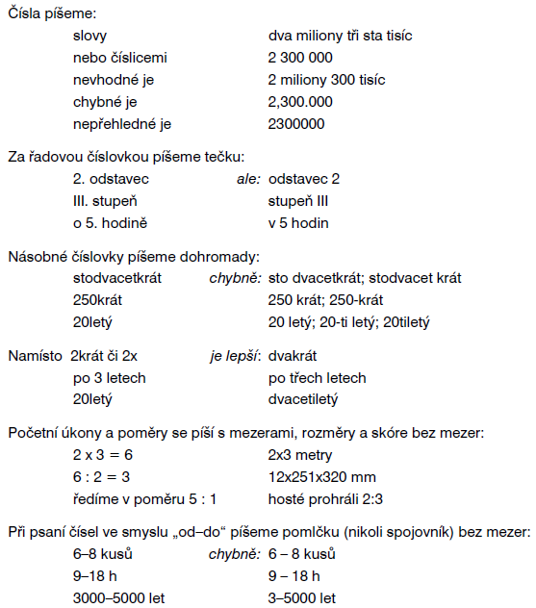
Čísla a číslice

Slide 27
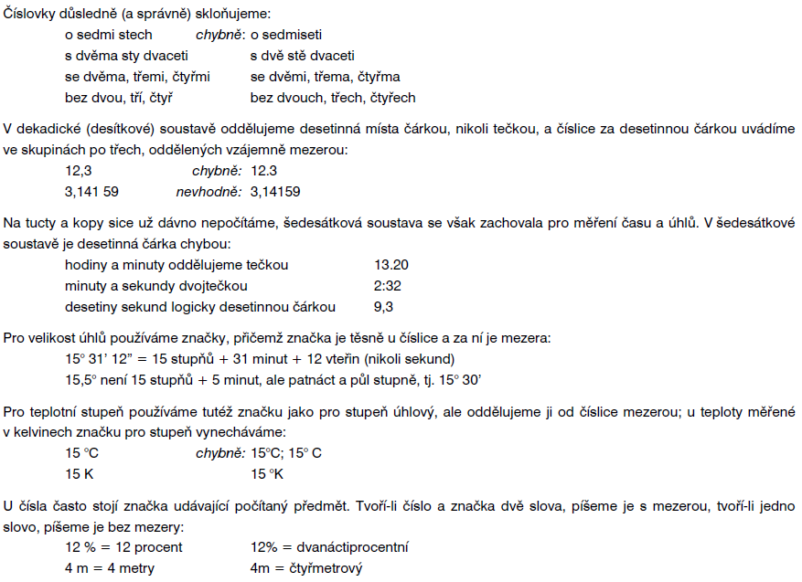
Čísla a číslice

Slide 28
Čísla a číslice
Peněžní jednotky:
Kniha stojí Kč 150,–
Mobilní telefon stojí Kč 5 665,– bez DPH
Časopis stojí 16 Kč
2.345.456 Kč – skupiny tří čísel se z bezpečnostních důvodů oddělují tečkou
Poznámka: značku € (euro) napíšete kombinací kláves pravý Alt+e
Kalendářní data:
V rubrikách, v databázích – bez mezer
2009-11-22
01.03.2009
V textu, dopisech
16. ledna 2002, 16. 1. 2002 – za tečkami musí být pevné mezery
Za místem není čárka
Praha 1. března 2000
V Praze 1. března 2000

Slide 29
Čísla a číslice
Časové údaje:
Hodiny, minuty a sekundy lze krátit značkami (h, min, s) nebo zkratkami (hod., h., min.)
5:15 hod.
02:45 h
v 10 hodin
12:14:25,55
2009-03-12T21:33
Podle Pravidel českého pravopisu lze však psát 5.45 hod. (a pak se v tom vyznejte ;-)
Není však dovoleno psát 5⁴⁵ hod. (horní index)
Telefonní čísla
596 456 525
+420 596 456 525
Směrovací čísla:
708 00
Spojení čísel se slovy:
10násobek, 4násobný, 6krát, formát A4

Slide 30
!!!
napohled (zdánlivě) x na pohled (na první pohled)
dokonce (ba) x do konce (do úplného konce)
jakoby (takřka) x jako by (jako kdyby)
Správně | Chybně
miluji svou ženu | miluji mou ženu
miluješ svou ženu | miluješ tvou ženu
ve svém článku máte chyby | ve Vašem článku máte chyby
uložte si u nás své úspory | uložte si u nás Vaše úspory
využíváme svých zkušeností | využíváme našich zkušeností
Je to tvé dítě. Starej se o ně! | Je to tvé dítě. Starej se o něj!

Slide 31
icí x ící !!!
Hasicí je přístroj, hadice, nádrž, prostě to, co slouží k hašení
Hasící je útvar, sousedé, babička = ti, co právě hasí
balicí papír prodavač balící zboží
čisticí prostředek manželka čistící skvrnu
kropicí konev muž kropící trávník
mísicí stroj autor mísící dojmy s pojmy
řídicí páka řídící učitel
těsnicí kroužek instalatér těsnící potrubí
tlumicí cívka prezident tlumící vášně

Slide 32
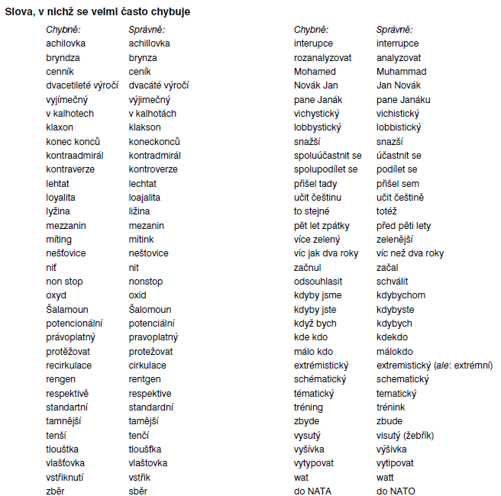

Slide 33
Zdroj!
Zvoníček, J. Ta naše čeština česká, aneb stručná učebnice mluvení a psaní, 2013
http://www.typo.cz/wp-content/uploads/2013/11/Ta_nase_cestina_ceska.pdf

